Slide 1
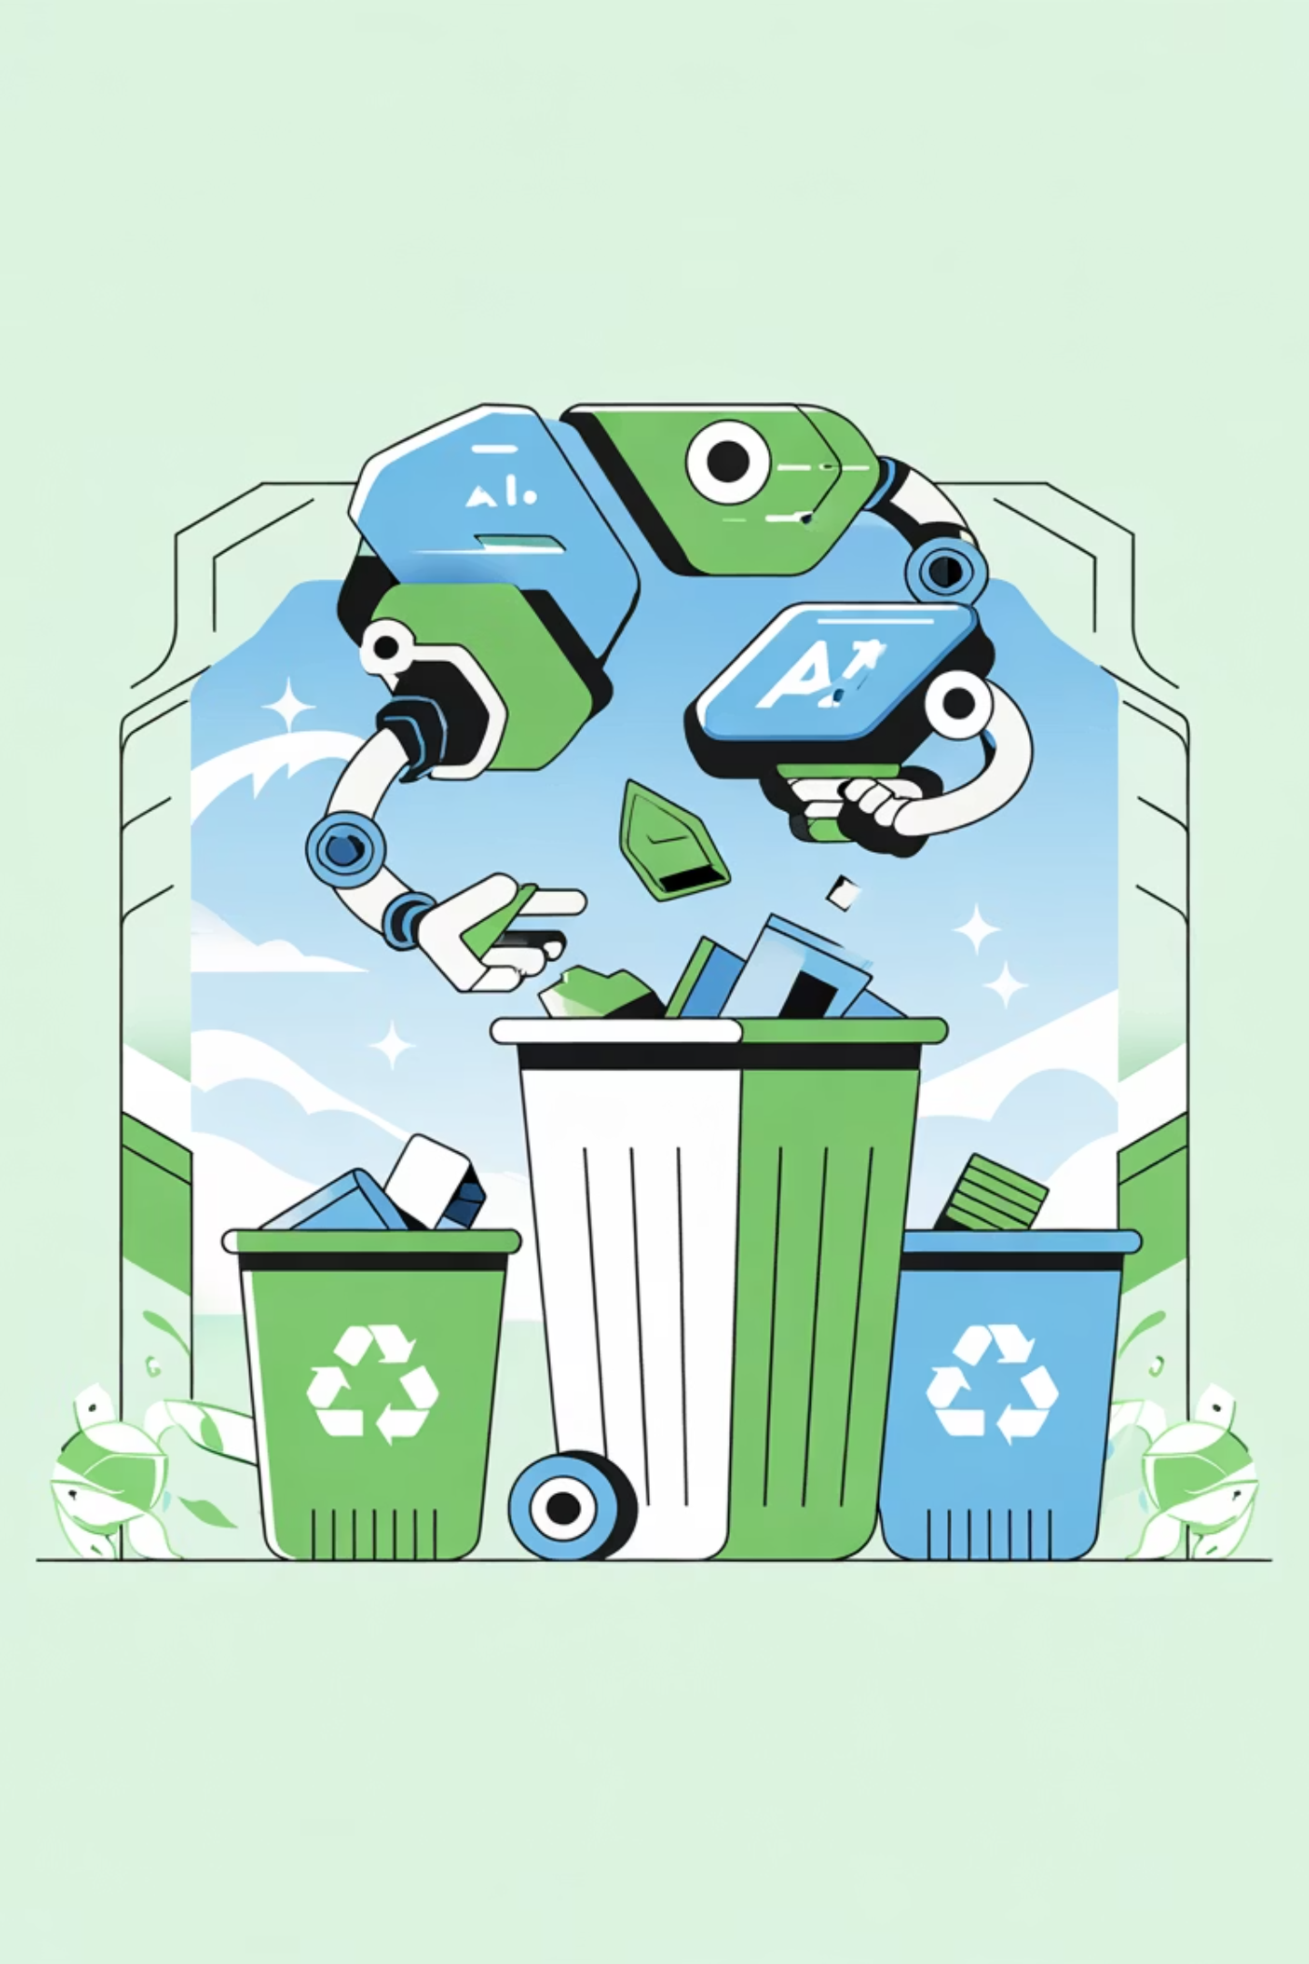

Proyecto ReciclAI
Curso: AI Optimizer + Certificación TensorFlow (v2025)
Rita Casiello Pose
Noviembre 2025

Slide 2

Introducción: Clasificación de Residuos con IA
El proyecto ReciclAI desarrolla un sistema de clasificación de residuos mediante un modelo entrenado con imágenes. El objetivo es indicar al usuario el contenedor correcto para cada producto a desechar.
Tecnología Central
Integración Móvil
Modelo basado en TensorFlow y EfficientNetB0.
Conversión a TensorFlow Lite para su uso en una aplicación Android.

Slide 3




Fases del Proyecto: Un Enfoque Escalonado
El proyecto se estructura en cuatro fases clave para asegurar un desarrollo robusto y escalable.
FASE 1: Clasificación Inicial
FASE 2: Prototipo Android
Entrenamiento para clasificar en tres categorías: Amarillo, Azul y Verde. Se agrega una categoría 'Gris' para resultados con baja confianza (<50%).
Desarrollo de una app prototipo en Android Studio con CameraX para captura e interfaz de usuario simple.
FASE 3: Expansión del Dataset
FASE 4: UX/UI y Lanzamiento
Incorporación de nuevas categorías: Punto Verde, contenedores especiales (pilas, aceites) y contenedor Marrón (orgánicos).
Mejora del diseño y la experiencia de usuario para un posible lanzamiento comercial.

Slide 4

Dataset y Tecnologías Clave
El dataset fue creado a partir de múltiples fuentes y procesado en Google Colab, estando disponible públicamente.
Fuentes del Dataset
Tecnologías Utilizadas
Hugging Face
TensorFlow / Keras
Freepik
EfficientNetB0
Pexels
TensorFlow Lite
Google
Matplotlib
Hugging Face Hub
GitHub
Enlace al dataset: Ritz-ai/dataset-reciclaje

Slide 5
Estructura y proceso del Entrenamiento del Modelo
Modelo CNN – red neuronal convolucional
Se utilizó el modelo CNN que es un tipo de red diseñada especialmente para procesar imágenes. Detecta patrones visuals a través de capas convolucionales que recorren la imagen buscando características importantes.
Transfer Learning – Modelo preentrenado
En vez de entrenar el modelo desde cero , se utilizó un modelo preentrenado EfficientNetB0, que ya fue entrenado con millones de imagenes y se aprovecharon las primeras capas que detecta formas basicas. Esto mejoró la precision ya que el dataset para el entrenamiento de este modelo era pequeño.
Dataset
El dataset era pequeño, 900 imágenes repartidas proporcionalmente en tres categorias. Para obtener resultados mas precisos en el porcentaje de precision y validación, se optó por agregar Data Augmentation, que agrega transformaciones aleatorias a las imagenes (rotadas, con zoom, invertidas, etc). Los datos fueron preprocesados para adoptarlos al formato EfficientNetB0.

Slide 6
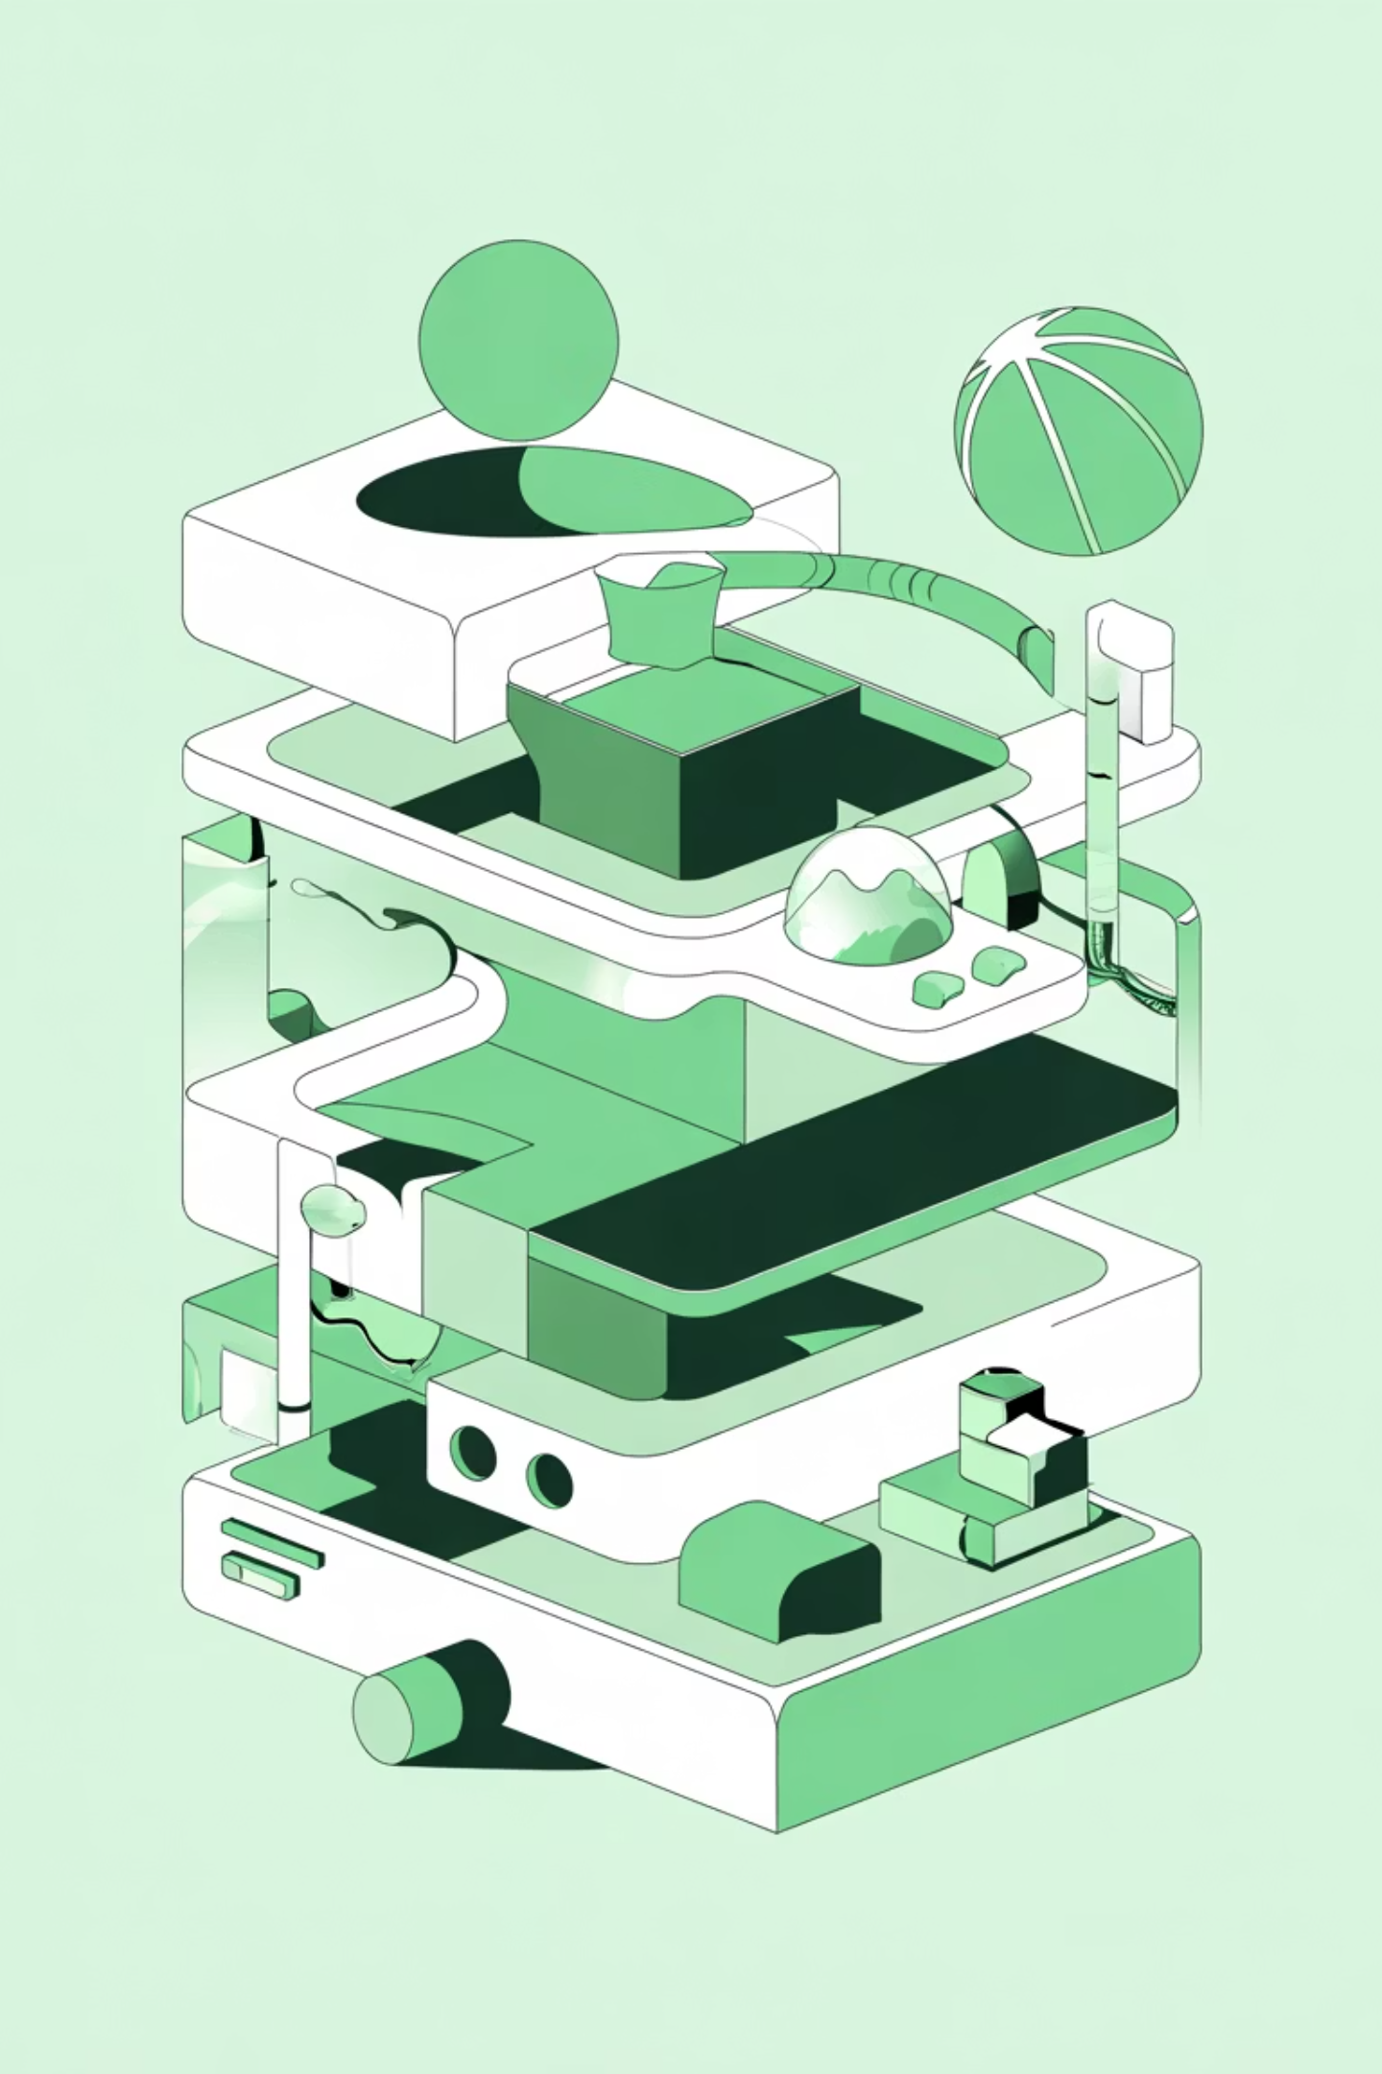



Transfer Learning (TL)
El Transfer Learning aprovecha el conocimiento de modelos pre-entrenados, acelerando el proceso y mejorando la eficiencia.
Pesos Congelados
Aprovechamiento de Conocimiento
Se congelaron los pesos del modelo base EfficientNetB0.
Se utiliza el conocimiento previo adquirido del entrenamiento en ImageNet.
Entrenamiento Rápido
Solo se entrenan las capas superiores (clasificación).

Slide 7



Fine-Tuning (FT)
El Fine-Tuning permite una adaptación más precisa a las características específicas del dataset de reciclaje, optimizando la generalización.
Descongelación Parcial
Adaptación Específica
Modelo Estable
Se descongelaron parcialmente capas profundas del backbone.
Ajuste del aprendizaje a las características únicas del conjunto de datos de residuos.
Permite obtener un modelo más estable y con mejor capacidad de generalización.

Slide 8
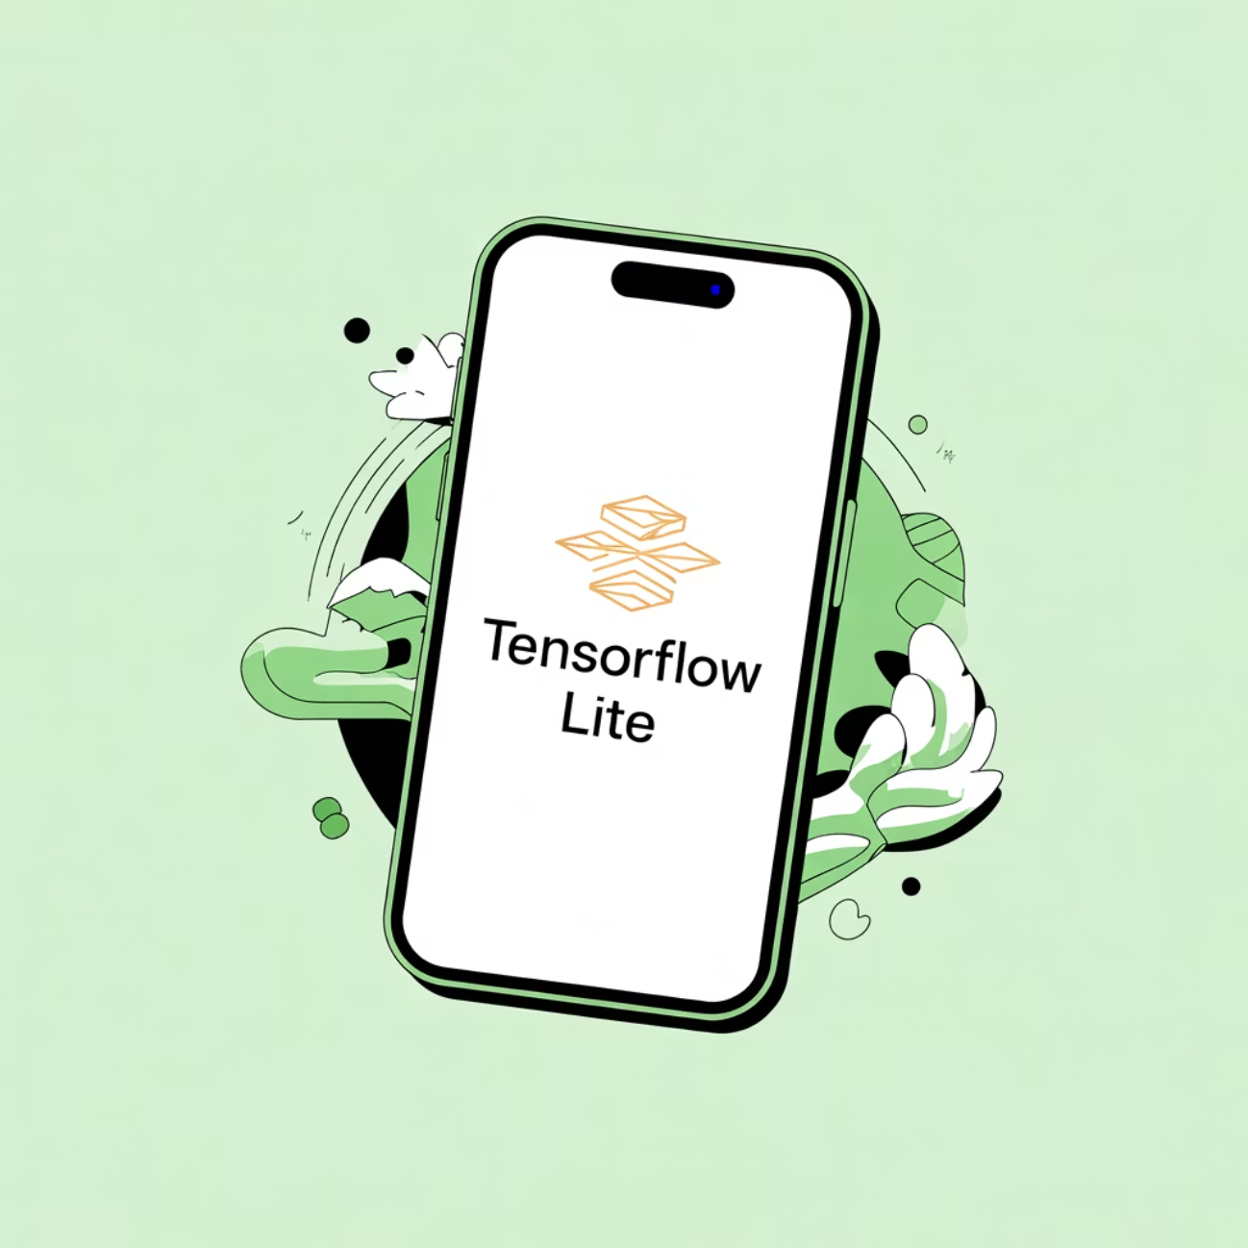
Conversión a TensorFlow Lite para Móviles
La conversión del modelo a TensorFlow Lite es crucial para permitir su ejecución eficiente en dispositivos móviles Android.
Optimización de Rendimiento: Se generaron versiones cuantizadas y FP16.
Ejecución en Dispositivo: Permite que el modelo se ejecute directamente en el móvil sin depender de la nube.
Resultado Exitoso: La conversión se completó con éxito, asegurando la viabilidad de la aplicación.

Slide 9

Resultados y Repositorio del Proyecto
El modelo demostró un rendimiento prometedor, superando el 90% de precisión en la validación de la FASE 1.
90%
2
Precisión de Validación
Etapas de Entrenamiento
Precisión superior en el conjunto de validación para la FASE 1.
Estrategia de Transfer Learning y Fine-Tuning.
El repositorio contiene el modelo entrenado, gráficos, versiones TFLite y documentación relevante.
GitHub: Rituzka/proyecto_reciclAI

Slide 10








Conclusión y Próximos Pasos
Los resultados confirman una base sólida para el desarrollo futuro de ReciclAI. El modelo es estable y generaliza bien el problema de clasificación de residuos.
Base Firme
Buena Generalización
El entrenamiento en dos fases logró un modelo estable.
Capacidad adecuada para clasificar residuos.
Expansión Futura
Integración Android
Próximos pasos incluyen la expansión del dataset y la mejora de la aplicación.
La conversión a TFLite fue exitosa, permitiendo la integración.

